Slide 1






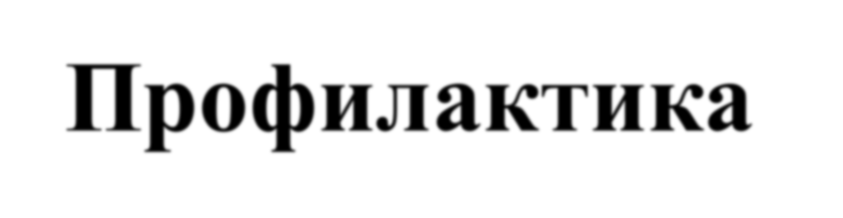
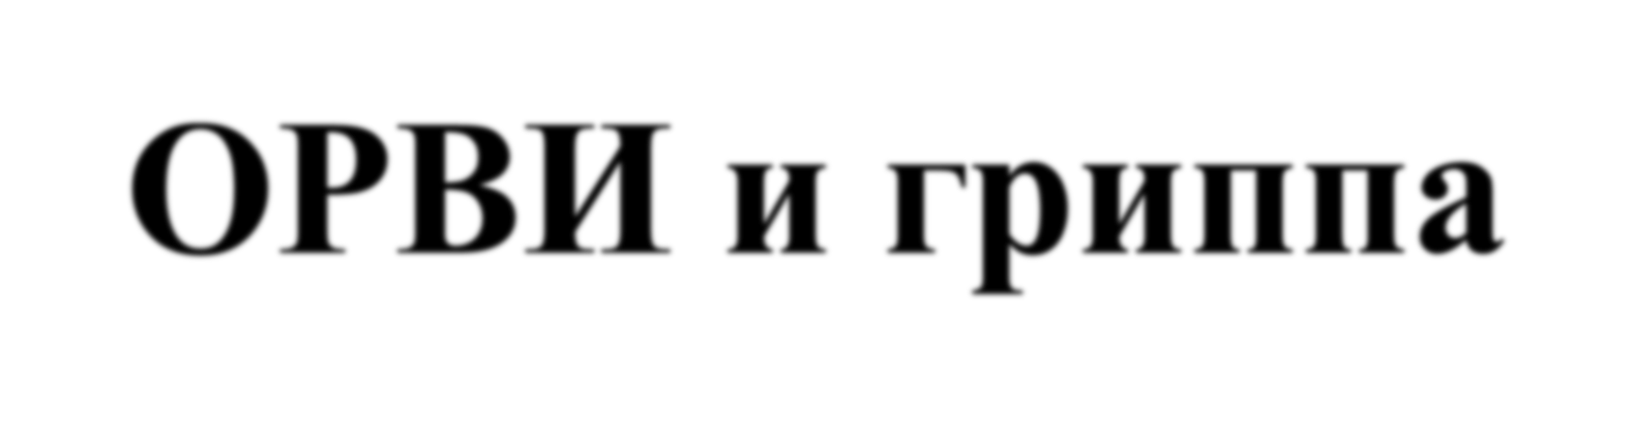


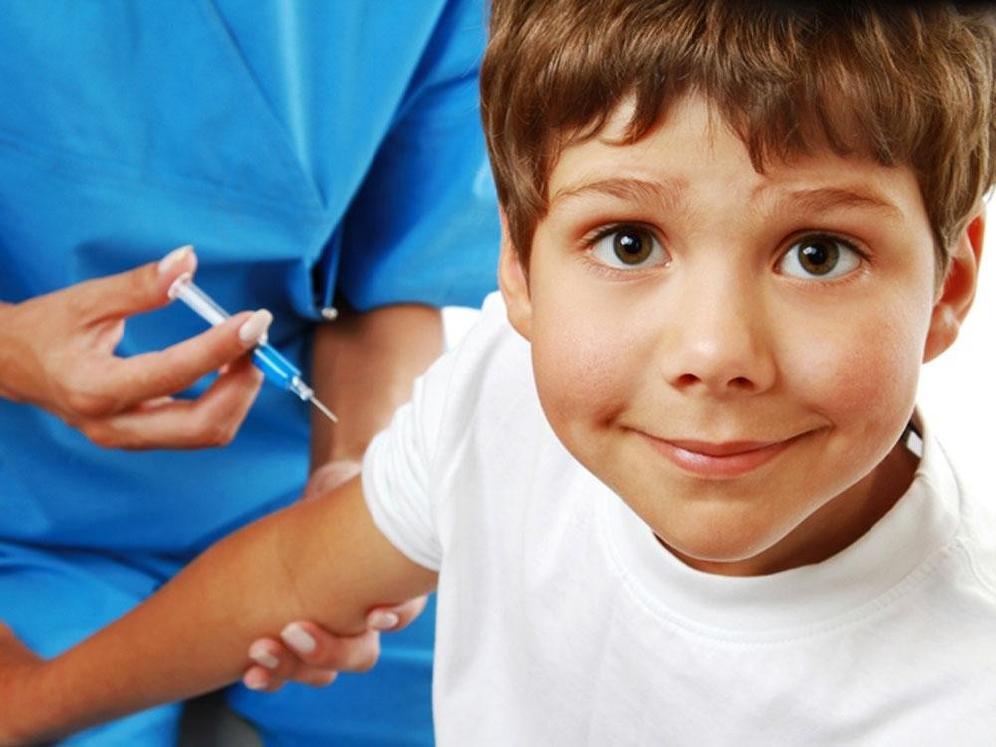

Профилактика ОРВИ и гриппа

Slide 2

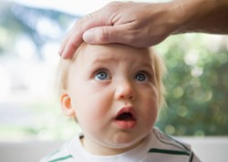
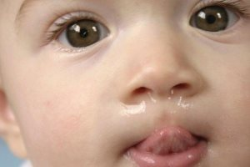
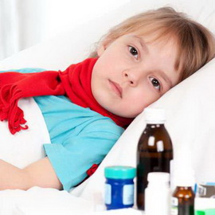
высокая температура;
озноб и слабость;
боль и ломота во всем теле;
кашель;
головная боль;
насморк или заложенность носа

Slide 3

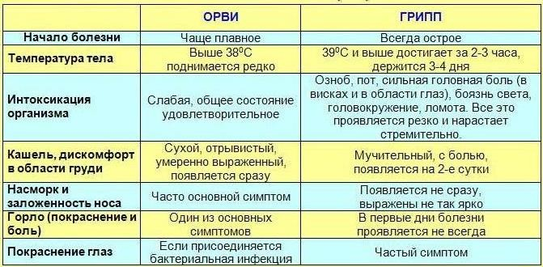

Slide 4
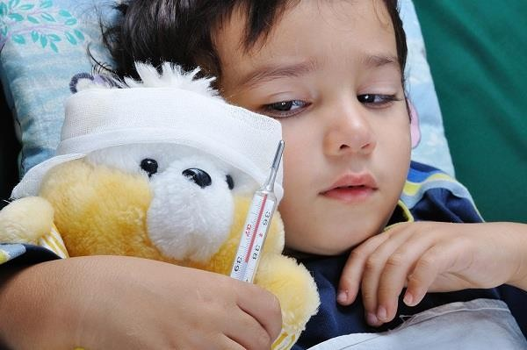
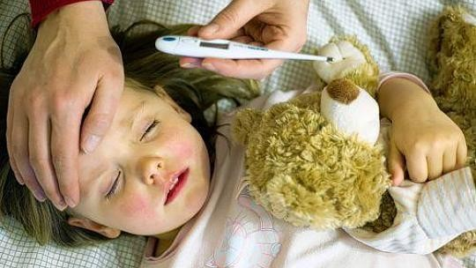
Чем опасен грипп?
Часто приводит с тяжелым, иногда смертельным осложнениям.
Не лечится антибиотиками.
Быстро передается ближайшему окружению.
Тяжело протекает (сильный жар, озноб, головная и мышечная боль, ломота, общая слабость).

Slide 5
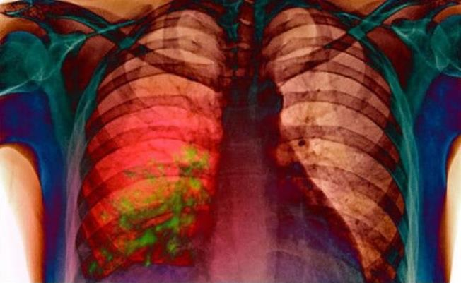
Осложнения гриппа:
Пневмония – воспаление легких
Отит – воспаление среднего уха
Менингит – воспаление оболочек мозга
Поражение сердечно- сосудистой системы и центральной нервной системы
Смерть при гриппе может наступить от интоксикации, кровоизлияний в головной мозг, от легочных осложнений

Slide 6
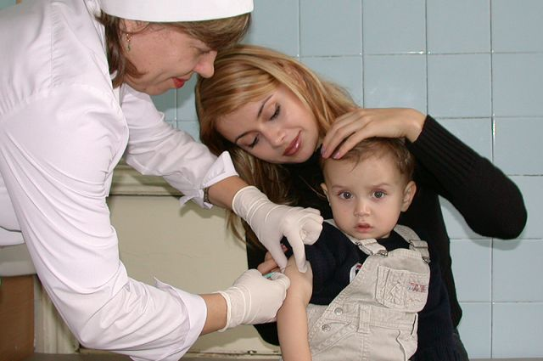
Основным средством профилактики гриппа является ВАКЦИНАЦИЯ

Slide 7


ВОЗ определила группы лиц, которым вакцинация необходима (конечно, при их согласии). В данную группу риска вошли дети:
часто болеющие;
страдающие хроническими заболеваниями органов дыхания (например, бронхиальной астмой) и/или имеющие пороки развития дыхательной системы;
страдающие болезнями и/или пороками системы;
с врожденными и/или приобретенными сердечного ритма;
развития центральной нервной
пороками сердца, нарушениями
с заболеваниями почек (хронический гломерулонефрит, хроническая почечная недостаточность);
с болезнями крови;
страдающие эндокринными заболеваниями (сахарный диабет);
с иммунодефицитными состояниями;
дети, которых лечат препаратами, подавляющими иммунную систему;
дети, посещающие детские учреждения.

Slide 8

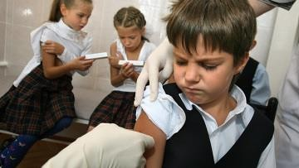
Вирусы гриппа имеют сходные структуры с вирусами ОРВИ, поэтому антитела защищают организм "заодно” и от ОРВИ. Высокая сопротивляемость вирусу гриппа длится от 6 до 12 месяцев. Для того, чтобы своевременно защитить организм, нужно успеть сделать прививку до начала эпидемии, которая приходится на декабрь – январь. Оптимальным сроком вакцинации против гриппа является сентябрь – ноябрь.

Slide 9
Как действует вакцина?
Введение в организм инактивированного вируса (или его частей) вызывает выработку антител разного типа, что позволяет создать многоуровневую систему
защиты от гриппа. Эффективность современными противогриппозными
иммунизации вакцинами
от особенностей Так как вирусы
составляет до реактивности
90% и
организма
зависит ребенка.
гриппа имеют сходные структуры с вирусами ОРЗ, то
вырабатываемые противогриппозные
после вакцинации антитела защищают
организм 50-60%.
заболеет
также и от
Вероятность того,
ОРВИ
с эффективностью
что привитой ребенок
гриппом или ОРВИ все же сохраняется, но ребенок переболеет в легкой форме и без развития осложнений.

Slide 10

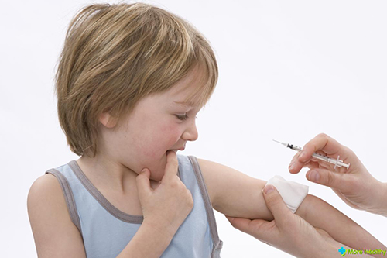
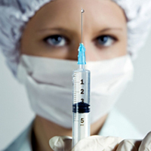
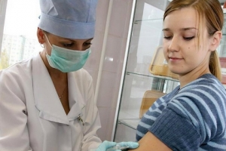
Вакцинация населения проводится медицинскими работниками в прививочных кабинетах детских садов и школ, а также в детских и взрослых поликлиниках.

Slide 11


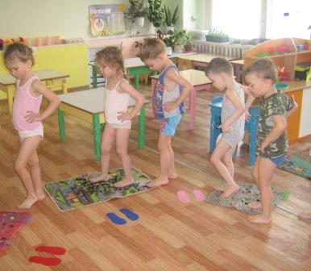
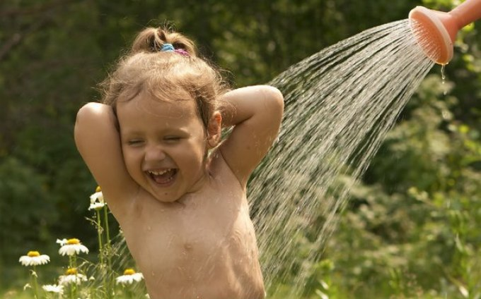
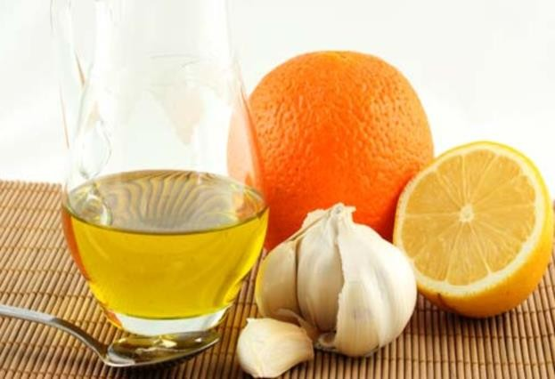
комфортный температурный режим помещений;
регулярное проветривание, влажная уборка помещений;
комфортная одежда по погоде;
рациональное питание;
прогулки на свежем воздухе

Slide 12

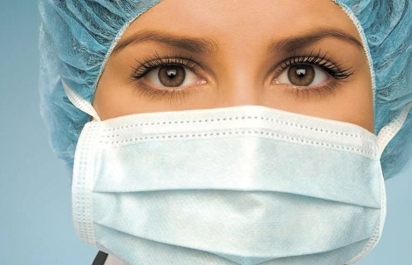
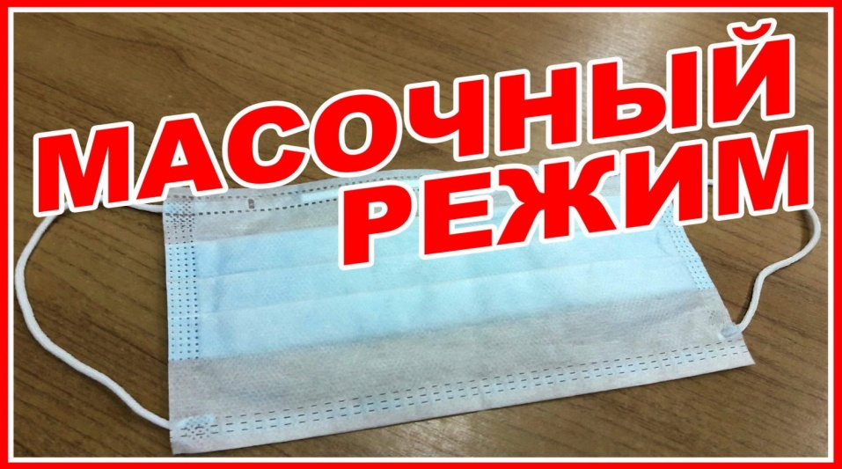
правильно используйте медицинскую
маску!

Slide 13

Свести к минимуму контакт с другими людьми
Соблюдать постельный режим
Обратиться за медицинской помощью
Соблюдать правила личной гигиены, использовать медицинскую маску
Пить много воды, чая, сока, жидкости.

Slide 14



